Slide 1

MANAHOLCHI
GRUPO COMUNITARIO DE PROTECCION AL MANATI

Slide 2



Slide 3
ALGUNAS DE LAS ACCIONES HACEMOS
Recorridos en la laguna (monitoreos).
Apoyamos con personal y embarcación a varamientos en general
Apoyamos con personal y embarcación a diferentes organizaciones, como CONABIO, CONANP, PROFEPA, CEMDA.
Actividades en nuestra comunidad.
Recolectas de basura.
Sensibilización a todas la edades en temas de conservación.
Actividades con escuelas de todos los niveles
Capacitaciones a jóvenes con diferentes talleres

Slide 4
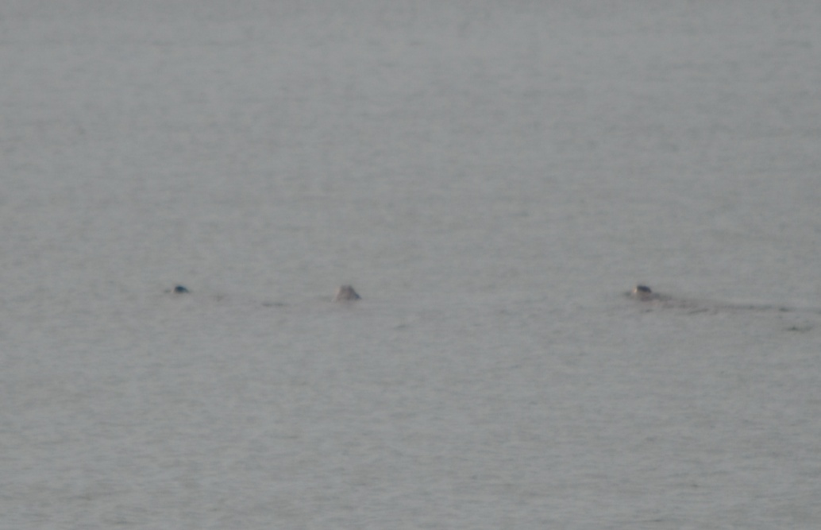
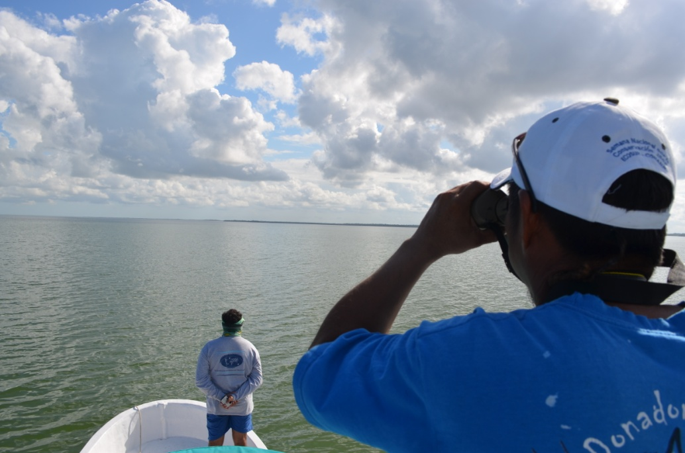
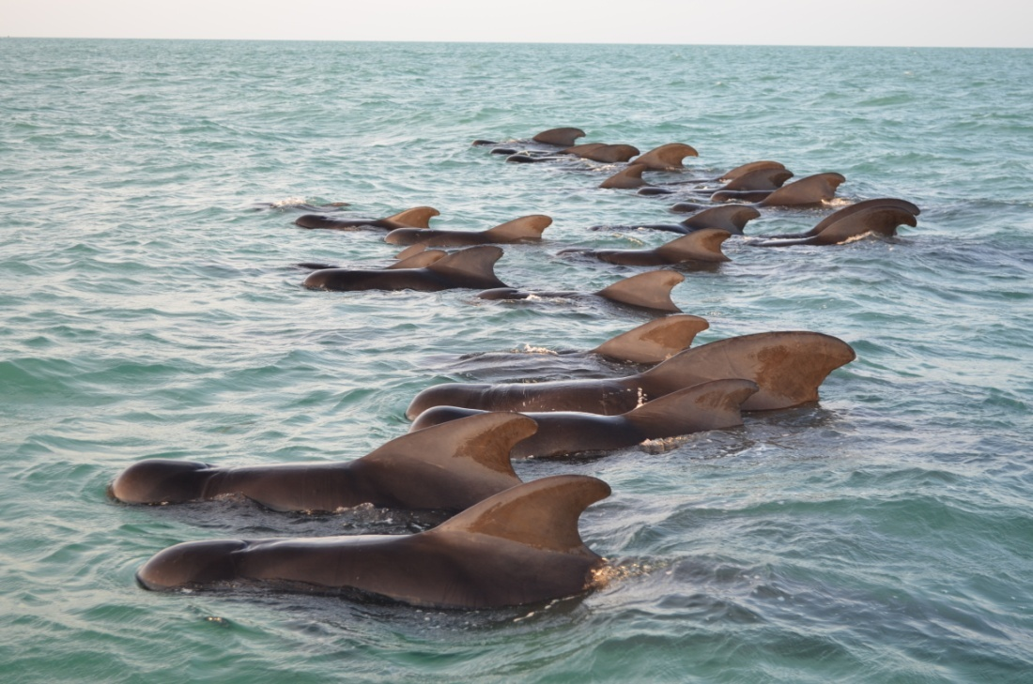
Recorridos en Yalahau

Slide 5
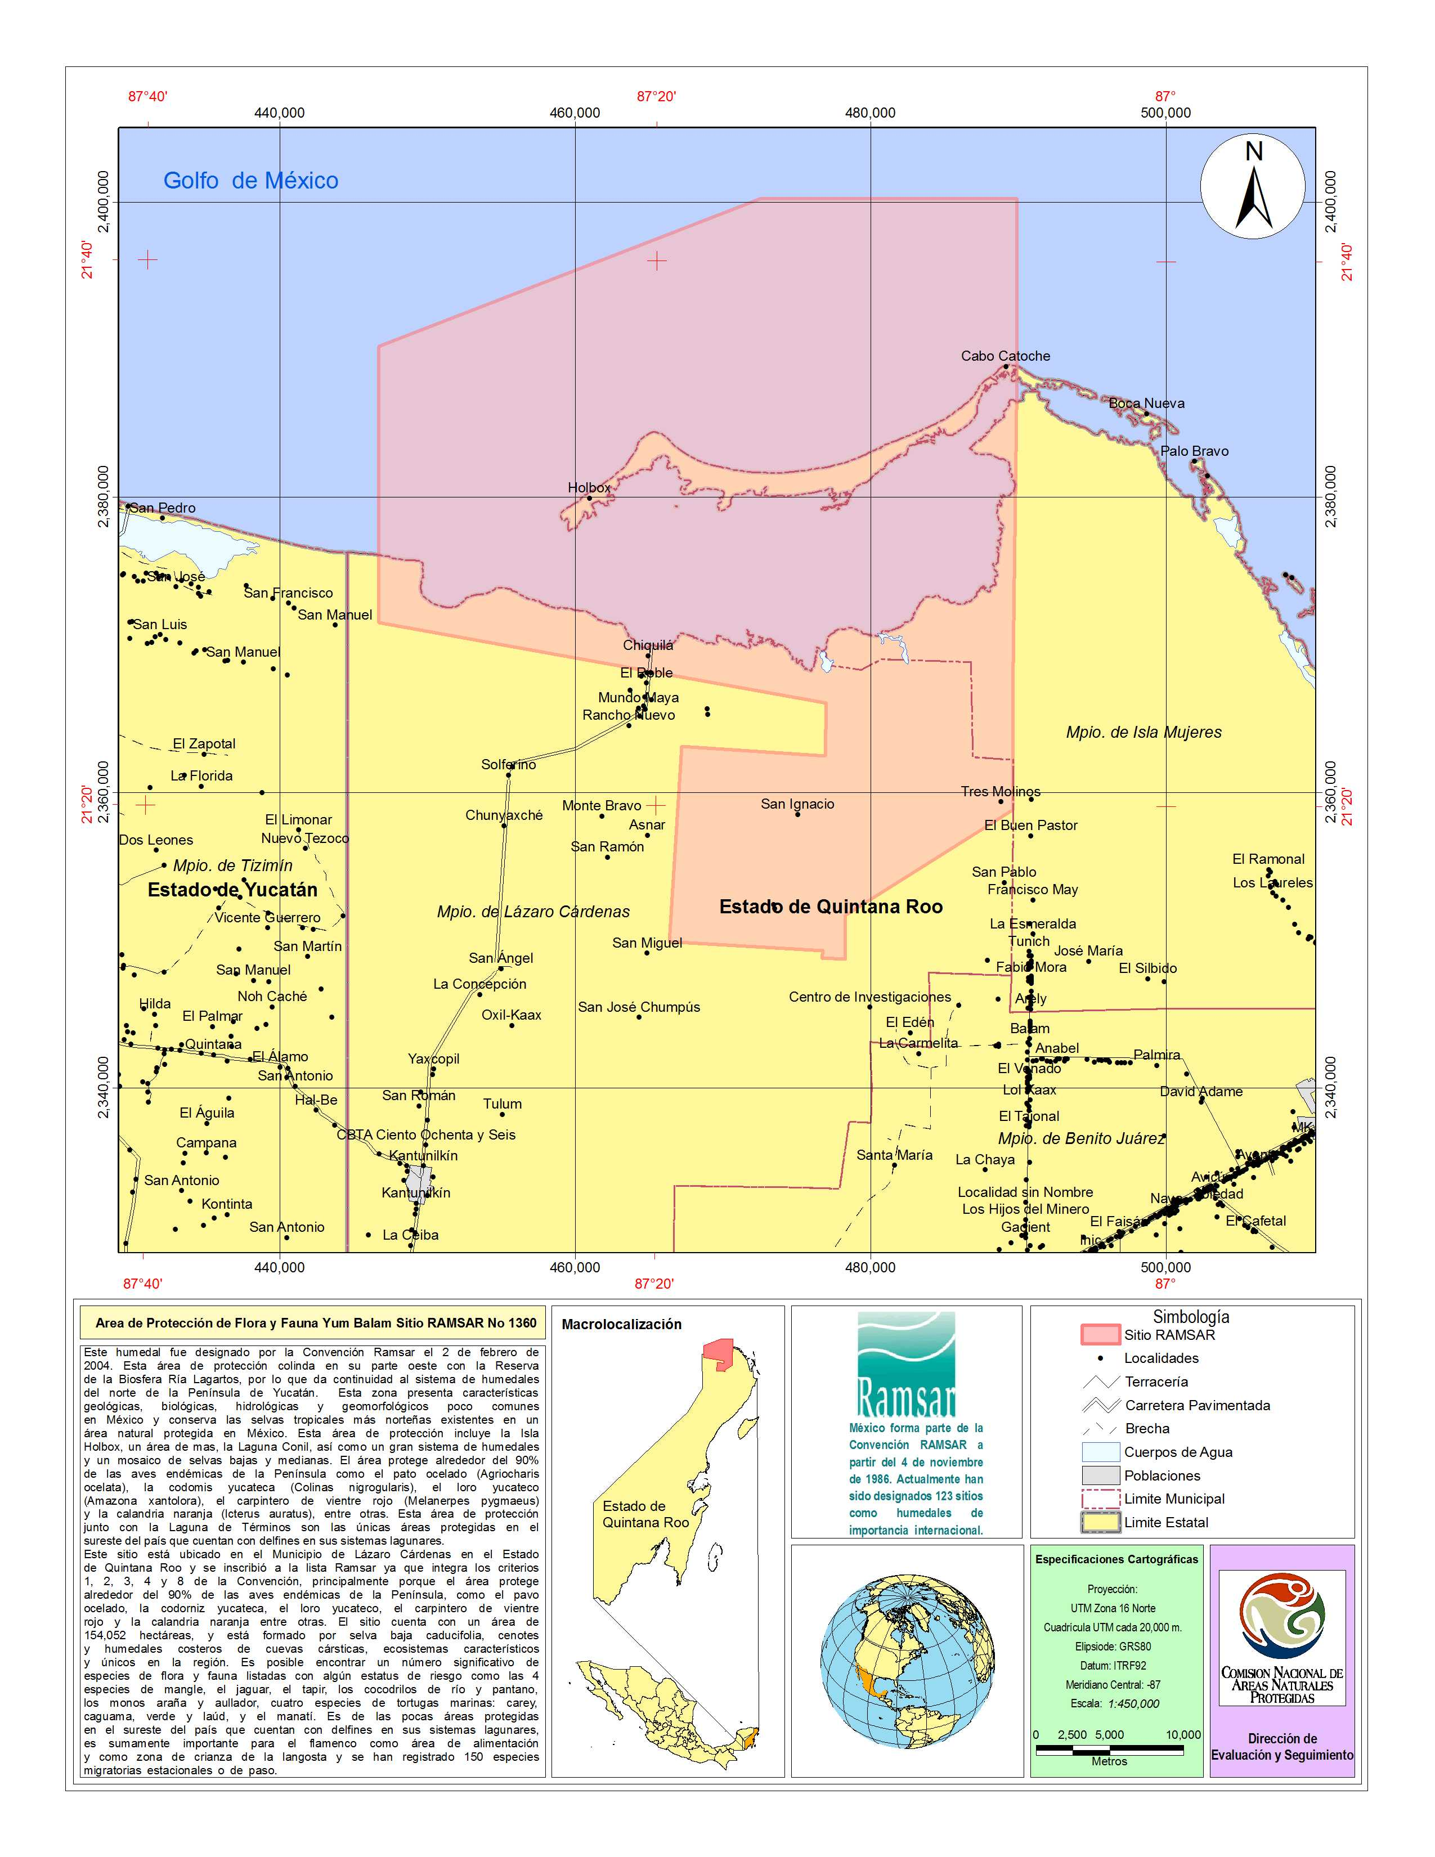

Slide 6
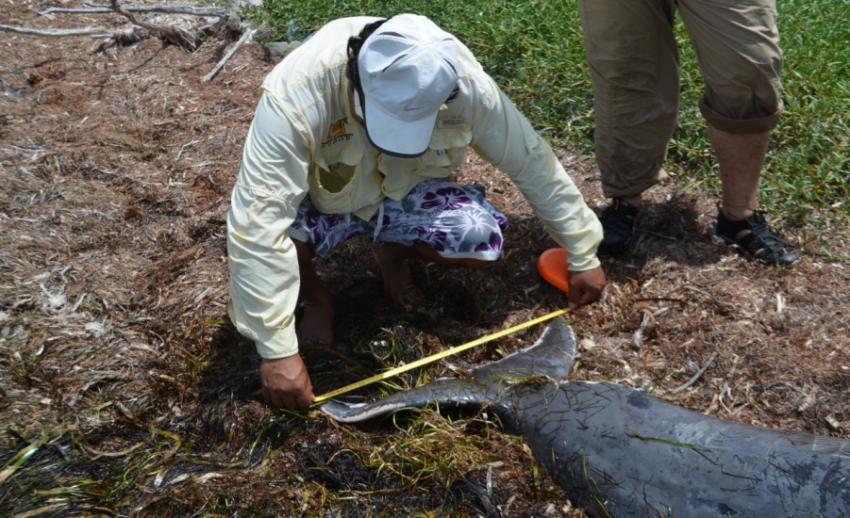
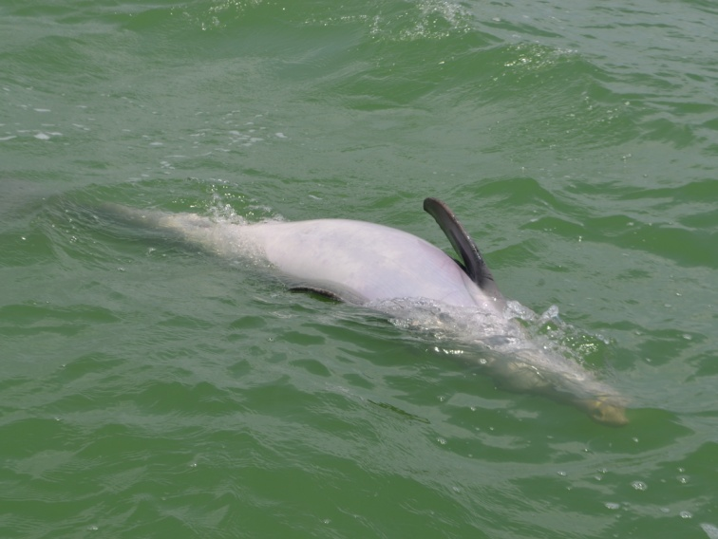
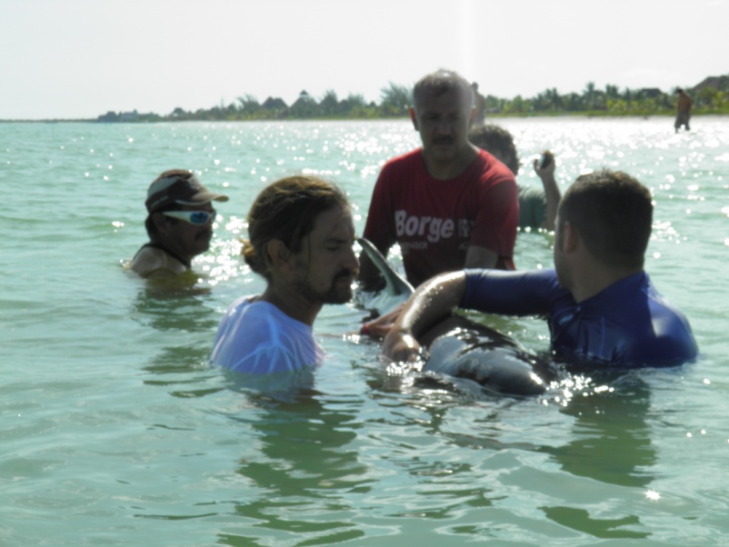
varamientos

Slide 7
Actividades en nuestra comunidad

Slide 8
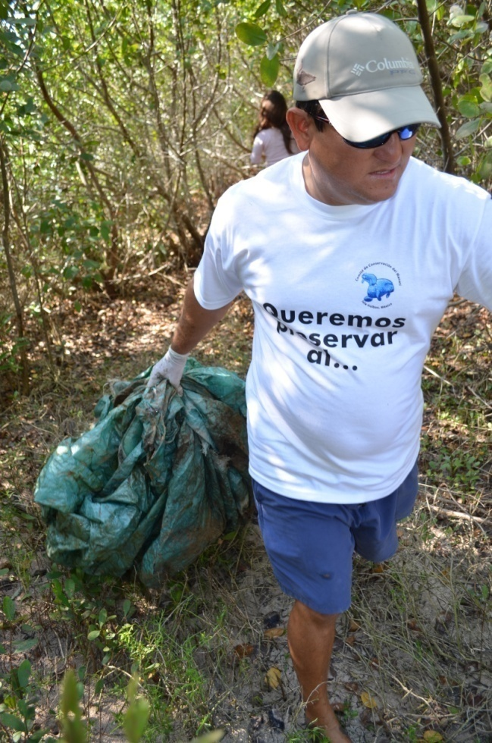
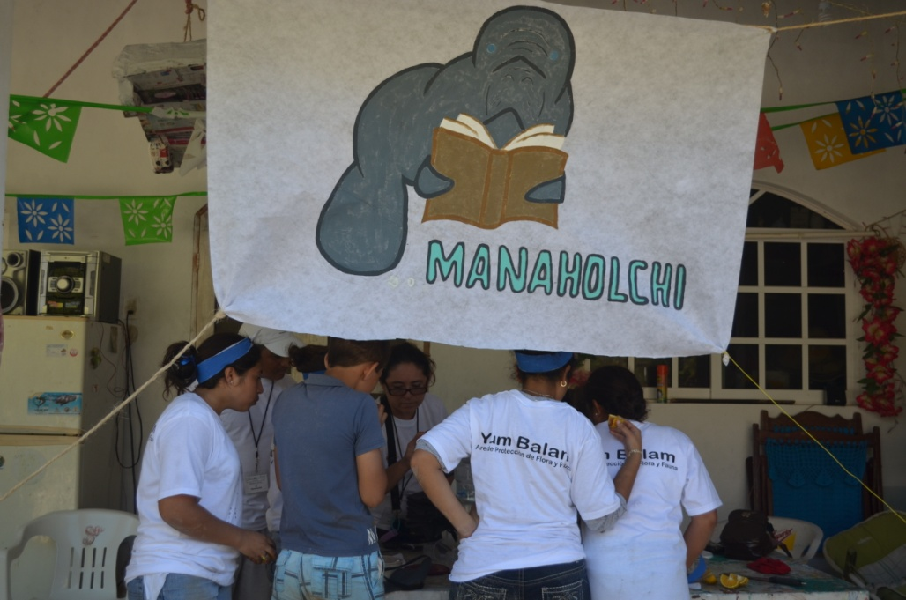

Slide 9
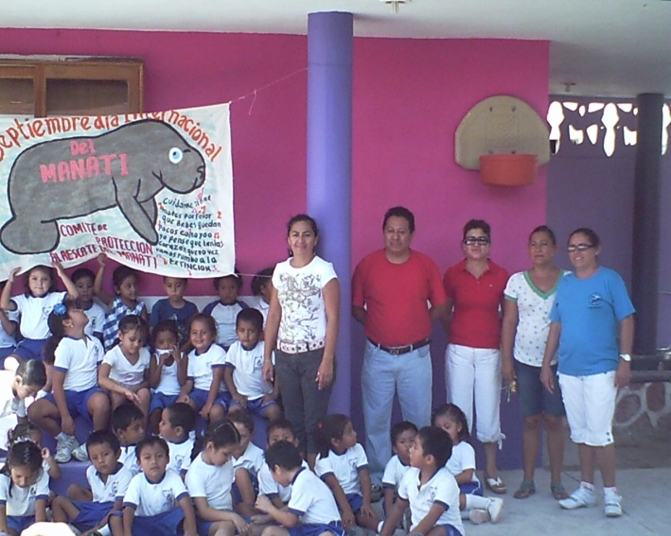
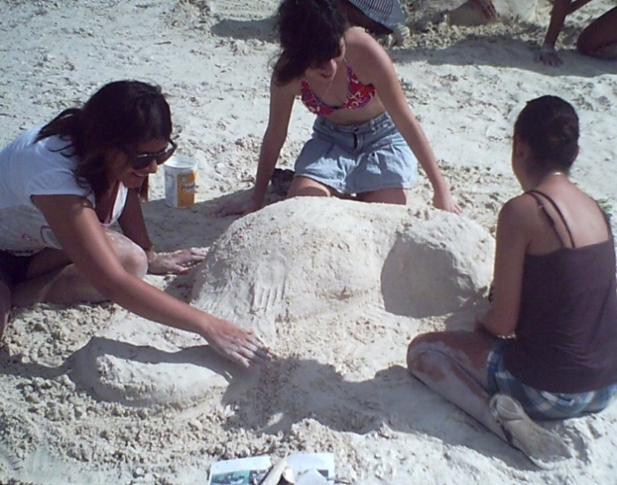
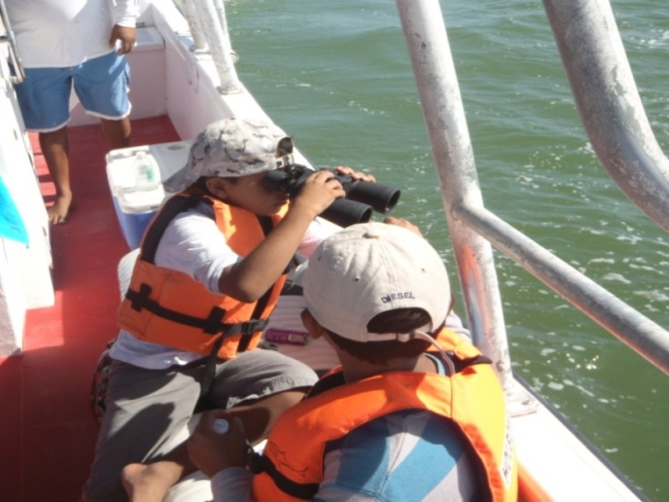
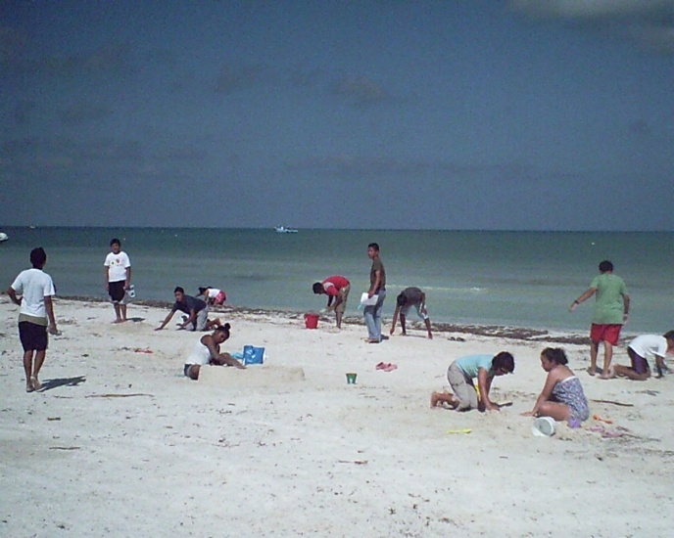
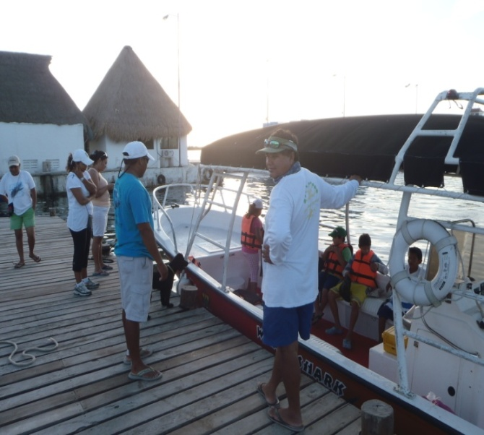
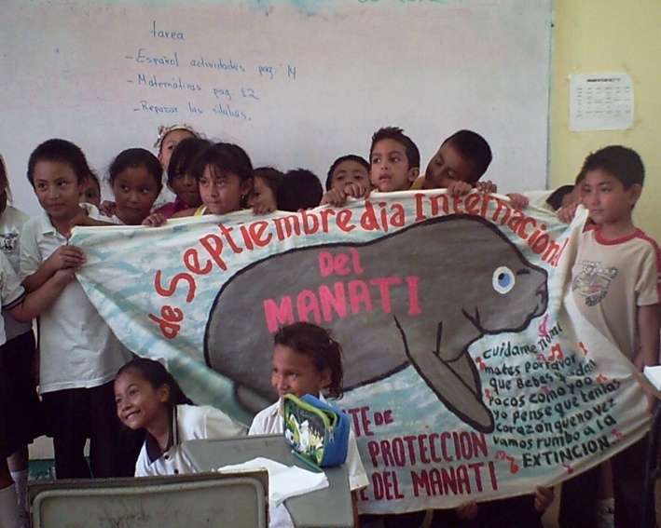
7 DE SEPTIEMBRE

Slide 10
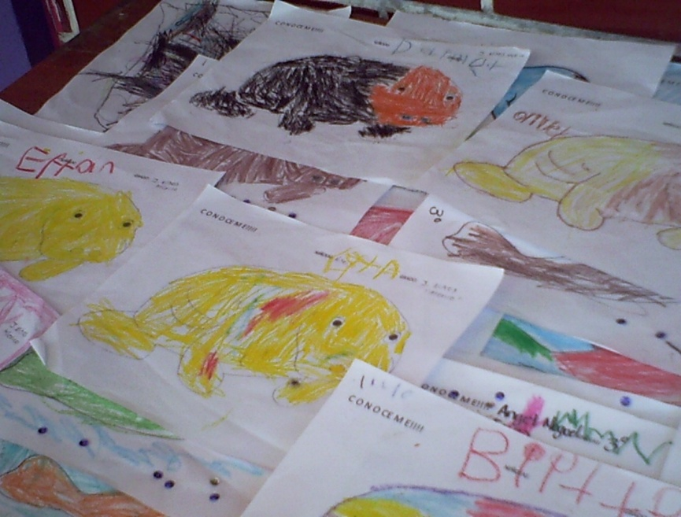
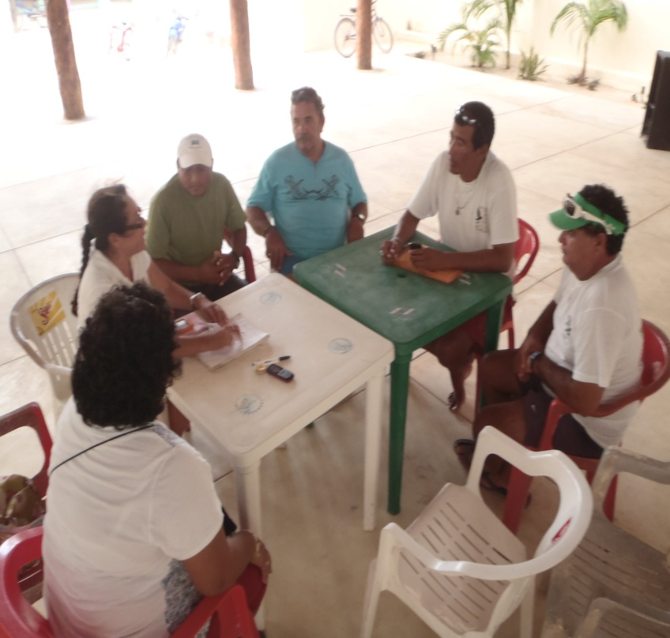
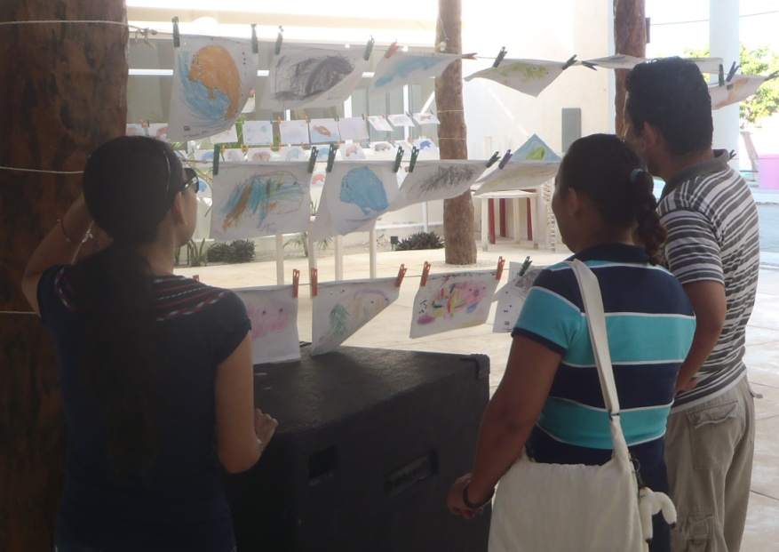
Platicas, talleres y exponer trabajos

Slide 11
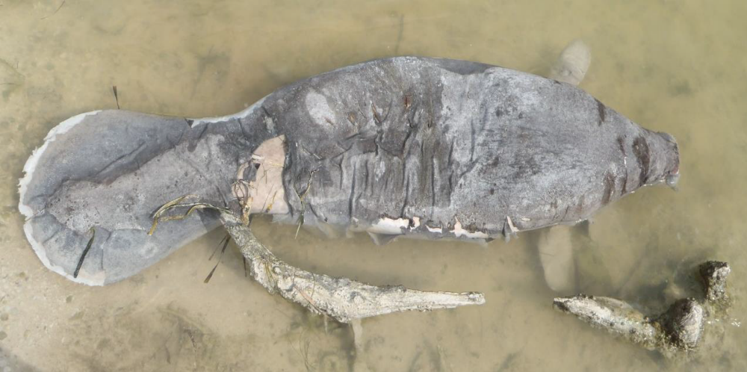
ES IMPORTANTE AYUDAR??

